Slide 1




Projecto Tempo das Crianças com NEE
EducaNEE
ser especial é cool
Setembro de 2024

Slide 2
ESCOLA PILOTO: ESCOLA ESPECIAL N.º 2 -MAPUTO
A Escola Especial No 2 foi escolhida como escola modelo. Atende crianças com diversas deficiências, oferecendo programas educativos individuais. Actualmente, atende cerca de 189 crianças.
Queremos transformar essa escola em um exemplo de inclusão e qualidade educacional.
BENFEITORIAS E ACTIVIDADES EXTRACURRICULARES PREVISTAS
  Benfeitorias:
  Reposição de janelas e vidros;
  Adaptação dos banheiros e rampas;
  Transformação salão multi-uso;
  Pintura das instalações e adição cameras CCTV;
  Revisão da fachada e portões;
  Revisão da canalização e parte eléctrica.
  Actividades Extracurriculares:
  Retoma das aulas de costura;
  Retoma das aulas de carpintaria;
  Introdução aula de xadrez;
  Introdução aula de informática;
  Introdução aula de jardinagem e de artesanato.
Essas melhorias são essenciais para criar um ambiente seguro e acolhedor para as crianças.

Slide 3
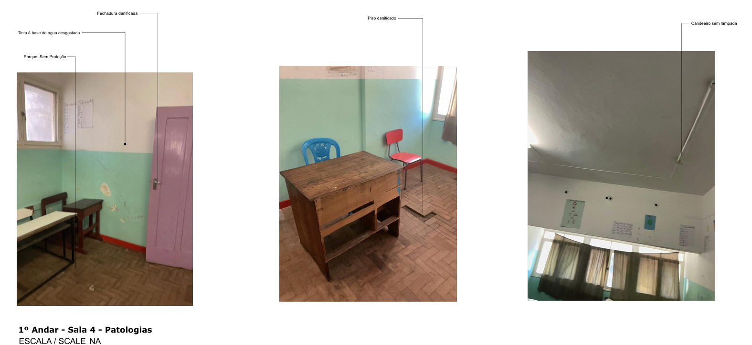
ESTADO ACTUAL DA ESCOLA

Slide 4
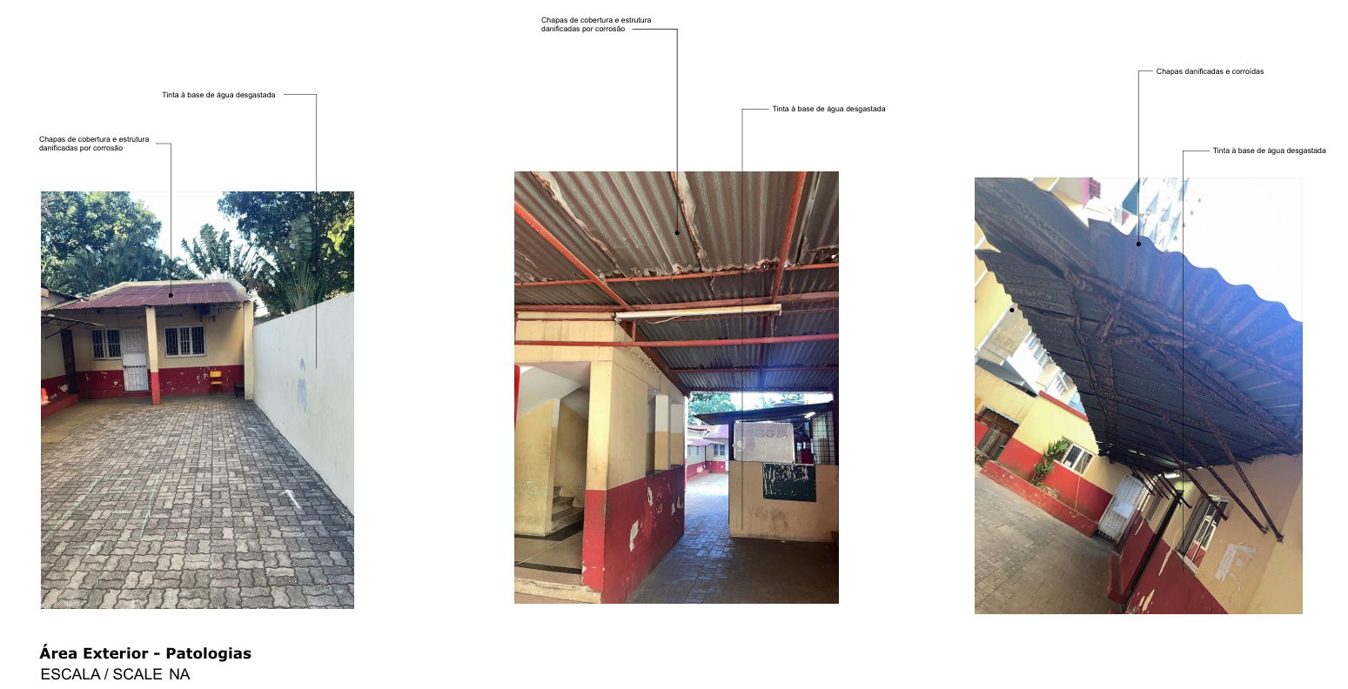
ESTADO ACTUAL DA ESCOLA

Slide 5
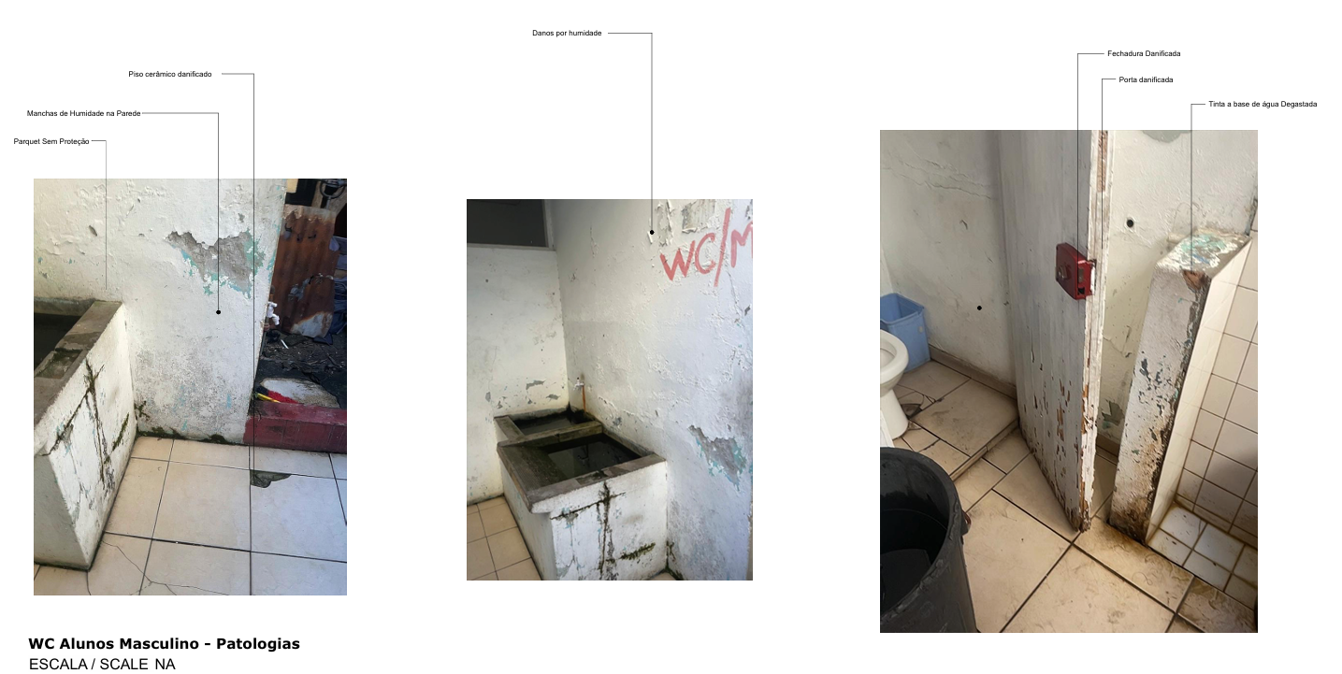
ESTADO ACTUAL DA ESCOLA

Slide 6
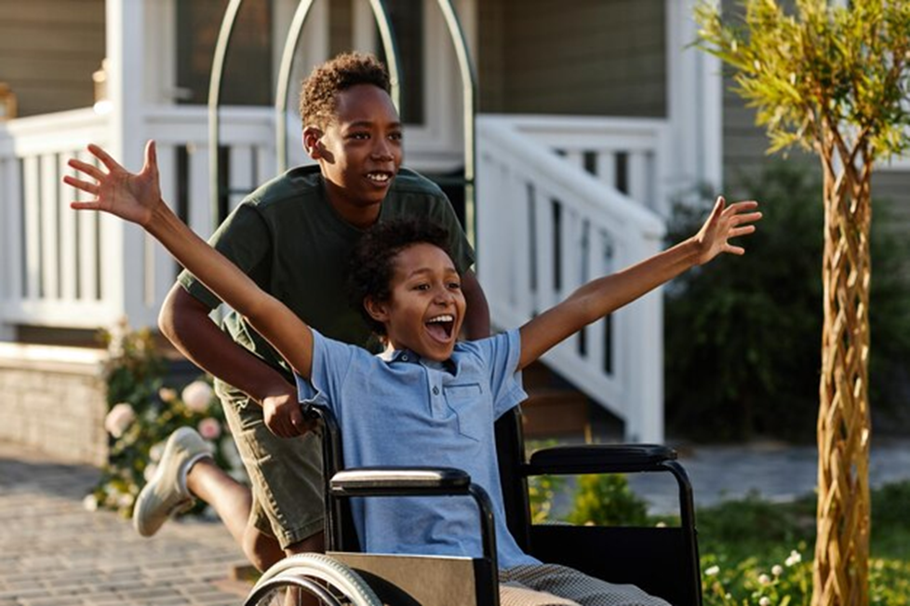

EducaNEE
ser especial é cool

Slide 7
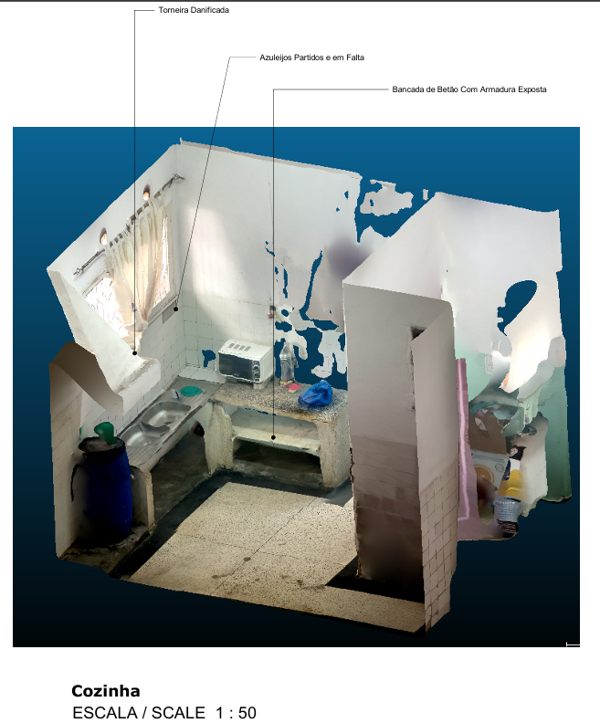
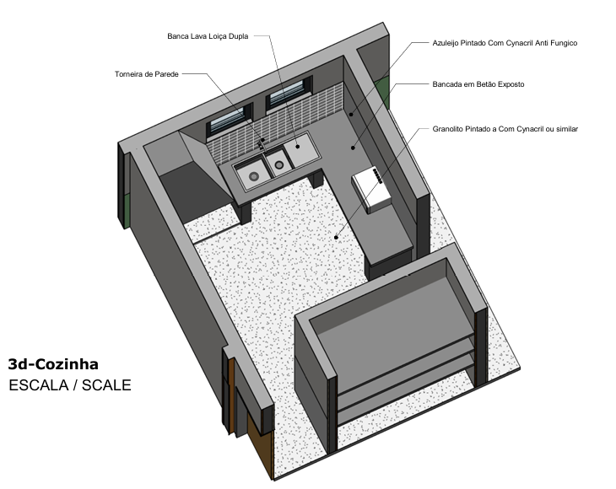
EXEMPLO: VISÃO DA COZINHA AGORA E DEPOIS
AGORA
DEPOIS

Slide 8




RESULTADOS DA INICIATIVA ATÉ AO MOMENTO
Actividade | Descrição | Situação actual
Revisão parcial do sistema de canalização | Substituição da bomba de água avariada e de parte da tubagem; Adição um tanque de água para escola passando de uma capacidade de 1500L para 4000L;
Aulas de costura | Reparação de 8 máquinas de costura que estavam avariadas; e Reactivação das aulas de costura.
Revisão da fachada principal | Substituição das chapas e dobradiças dos portões, gradeamento e pintura.
Outras conquistas | Desenho do projecto e procura de parceiros; Levantamento das intervenções com a arquitecta e engenheiro; Levantamento fotográfico da escola antes das benfeitorias;
Aumento câmara | Aumento de câmaras de vigilância das actuais 8 para 16.
Parceira com o FEIMA | Parceira com o FEIMA (aulas de jardinagens e artesanato) | Em curso
Revisão parcial da parte eléctrica | Revisão da actual instalação eléctrica; e Substituição de tomadas, candeeiros e interruptores;
Aulas de carpintaria | Inicio das obras na sala de carpintaria (substituição das janelas e portas, pinturas);

Slide 9
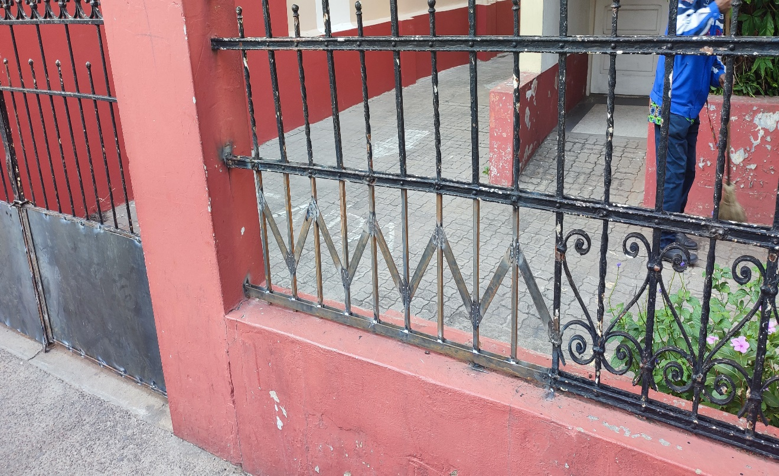
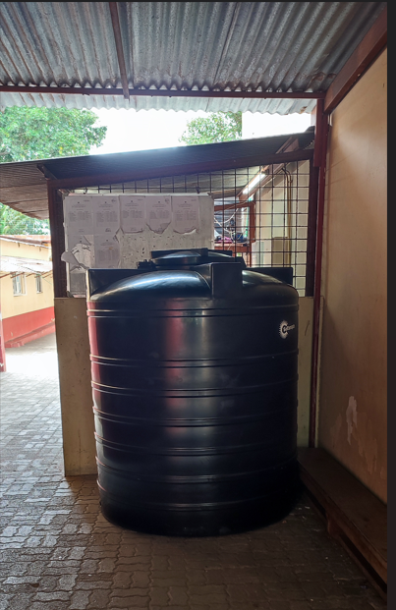
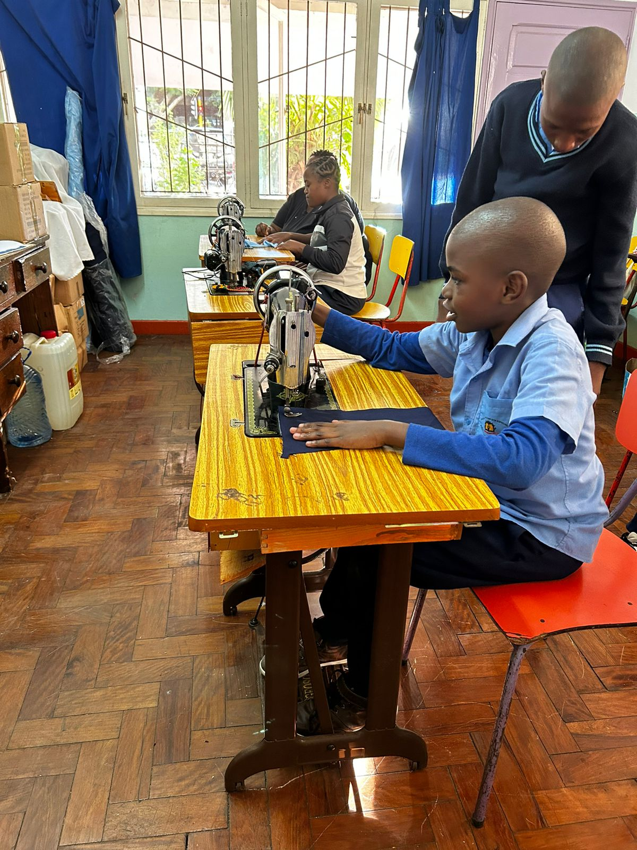
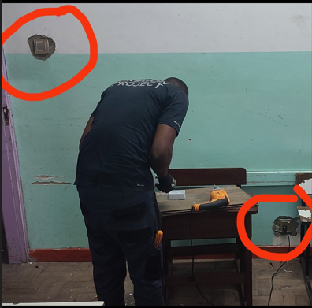
ALGUNS DOS RESULTADOS ATÉ AO MOMENTO
Reparado portão e grade
Entrega do tanque ba nova a escola
Retoma da aula de costura
Substituição de tomadas e interruptores

Slide 10
01
OUTRAS NECESSIDADES
Material para a conclusão das obras na escola (detalhes mapa de quantidades).
02
Equipa especializada de saúde (psicólogo, terapeutas e fisioterapeutas).
03
Para a melhoria das condições de Ensino e aprendizagem das crianças não basta só a melhoria em termos de infraestrutura.
É necessário uma intervenção holistica para que possa surtir o efeito desejado.
Parceiros para estágios e empregos para as crianças com idade para trabalhar.
04
Carteiras, mesas e secretárias para as salas e direcção da escola.
05
Material de higiene pessoal (pensos, fraldas, escovas de dentes, etc) e produtos de limpeza.
06
Montagem e apetrechamento de sala de informática.
07
Material administrativo e escolar para escola, outros brinquedos e material para crianças.
08
Mesas, cadeiras e panos para a decoração do salão multi-uso.
09
Reforço do pessoal de segurança e administrativo.

Slide 11
FAÇA A DIFERENÇA COM UM PEQUENO GESTO!
Juntos Podemos transformer vidas!

Slide 12

FAÇA A DIFERENÇA COM UM PEQUENO GESTO!
Juntos Podemos transformar vidas!
EducaNEE
ser especial é cool

